Slide 1
因應動物收容處所停止人道處理之調整措施
行政院第3527次會議
行政院農業委員會
報告人：畜牧處李處長春進
105年12月15日

Slide 2
大綱
一、前言
二、修法影響及2年緩衝期調整狀況
三、各縣市因應現況分析
四、問題檢討及精進策略
五、結語

Slide 3

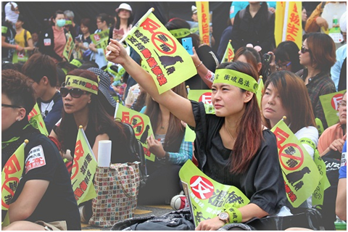
一、前言-背景
動物保護法規定，各縣市政府應規劃設置動物收容處所，或委託民間機構、團體設置動物收容處所或指定場所。
收容及處理下列動物：
  由直轄市或縣（市）政府、其他機構及民眾捕捉之遊蕩動物。
  飼主不擬繼續飼養之動物。
  主管機關依本法留置或沒入之動物。
  危難中動物。
動物保護法104.2.4修正公布施行。第12條原定有公告12日收容動物得人道處理，改以經獸醫師檢查有必要條件下方得為之，並訂下2年落日條款。
自106.2.4全面停止現行得以公告日期為人道(撲殺)處理措施。

Slide 4
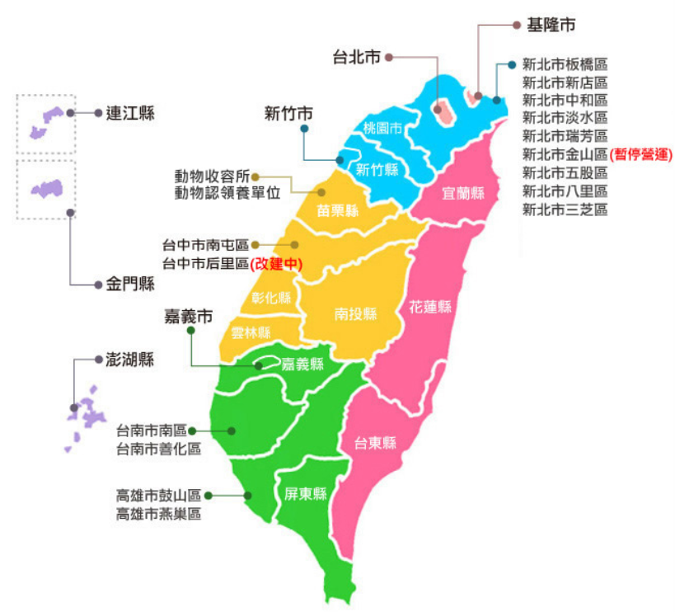
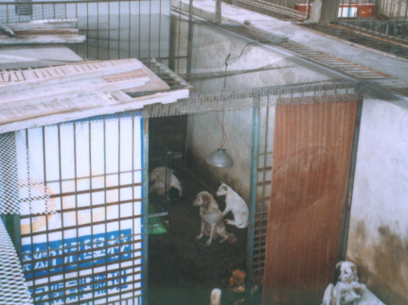
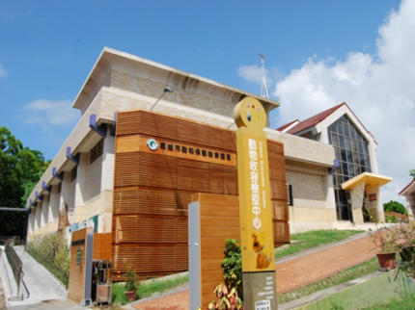
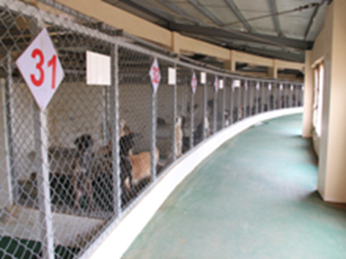
一、前言-犬隻捕捉收容概述
全國22縣市，除雲林縣委託15家動物醫院代收容外，均有公立動物收容處所，共33家，同期最適收容總量約6,500隻。
近3年（103-105)，捕捉收容管理狀況：
－年平均收容總量約8萬隻。
－年平均動物認領養率67%。
－年平均人道處理率17%。
－年捕捉犬隻約6萬隻。

Slide 5
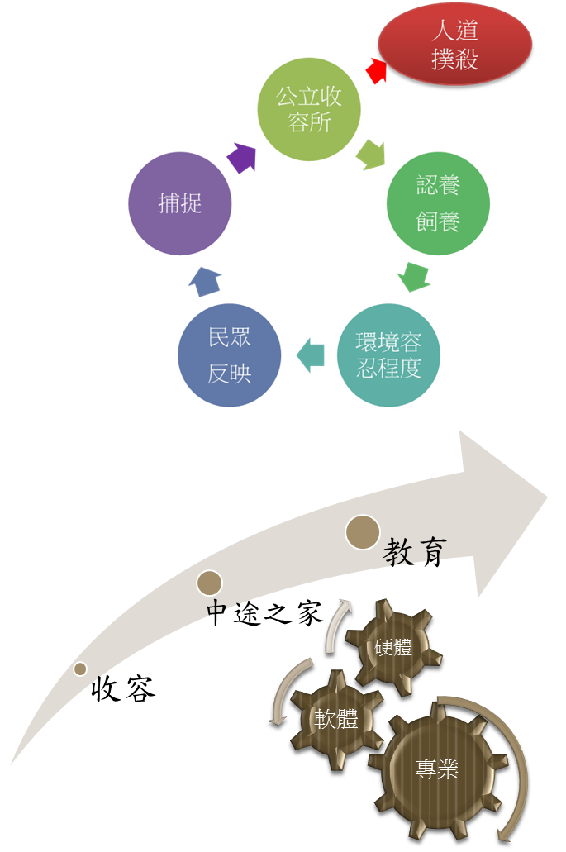
二、修法影響及2年緩衝期調整狀況
公立動物收容處所停止人道處理機制之核心問題
  公立收容所管理
  流浪犬管理及控制
推動對策
  改善動物收容所設施及管理，輔導轉型為動物生命教育園區。
  參照歐美日等國流浪犬源頭管理模式
    推廣多元認養
    建立飼主責任，落實寵物登記
    推廣絕育
    加強法規配套及執法

Slide 6
對應施政中程計畫
104至107年度執行加強動物保護行政效能計畫，累計至105年度投入1億4,597萬餘元。
  逐年補助各地方政府動保人力，主要辦理源頭管理、動物收容管理與認領養及執法稽查等工作。
  105年已補助各地方政府人力計74人（動檢員及獸醫師24人，收容管理人員50人），並擴大絕育能量預計達15萬隻等。
103至107年度改善政府動物管制收容設施計畫累計至105年度投入4億6,798萬餘元。
  主要協助宜蘭等15縣市，全面改善公立動物收容環境，預計多數工程預定106至107年間完竣。
106年預算已增加編列40%以上投入各項工作。

Slide 7
104年修法後已推動之配套策略
儘速減少進入收容之動物量
全面推動家犬絕育，2年內由35%提高至55%以上
寵物登記源頭管理，由縣市落實到鄉里
減少流浪動物數量，加強民間團體合作，擴大下鄉絕育量能
全民共同監督，不棄養
擴增收容動物之送養量
多元並結合異業，擴大送養推廣效能
制度性扶持並提升非政府組織營運能力，推動公有動物收容所公辦民營
提升民間動物收容所管理品質與量能
收容管理高度專業化
協助地方改善公立收容所設施
檢討標準作業程序及人力
加強專業人力訓練
2017年公立動物收容所停止公告12日安樂死
加強絕育強度，控制外部犬量
年度 | 犬隻絕育率 | 核心措施
104 | 42% | 重點區域高密度絕育推廣方案
105 | 48% | 重點區域、放養犬隻下鄉巡迴絕育方案
106 | 55% | 縣市執行適地、適性、全面性犬隻群族控制計畫

Slide 8
近年公立動物收容所動物收容變化
年度 | 100 | 101 | 102 | 103 | 104 | 105 (1至10月)
總收容隻數 | 112,206 | 111,029 | 113,041 | 94,741 | 79,251 | 54,322
認領養數(占收容比例) | 22,741 (20.3%) | 31,684 (28.54%) | 46,160 (40.8%) | 54,743 (57.7%) | 55,694 (70.2%) | 40,300 (74.19%)
人道處理數 (占收容比例) | 64,922 (57.9%) | 55,398 (49.9%) | 45,672 (40.4%) | 25,057 (26.4%) | 10,892 (13.7%) | 6,890 (12.68%)
所內死亡數 (占收容比例) | 20,432 (18.21%) | 20,130 (18.13%) | 18,464 (16.3%) | 12,653 (13.3%) | 8,636 (10.9%) | 5,315 (9.78%)

Slide 9
各縣市自評106年可達成狀況
三、各縣市因應現況分析
主要因難
1.捕犬需求大於收容量能。
2.認養推廣受限城鄉差異。
3.民眾養犬方式有明顯城鄉差異。
4.動保業務投入資源有明顯縣市差異。
5.犬隻絕育回置，民眾反對時，仍需捕捉處理。
圖例 | 縣市
■已達成且無遭遇困難 | 3 (新北市、高雄市及臺東縣)
■預估在106年度會達成，但後續將遭遇困難 | 7 (臺北市、臺中市、臺南市、桃園市、宜蘭縣、基隆市及連江縣)
■預估無法達成，且已遭遇困難 | 12 (新竹縣、苗栗縣、彰化縣、南投縣、雲林縣、嘉義縣、屏東縣、花蓮縣、澎湖縣、新竹市、嘉義市及金門縣)

Slide 10

多數縣市可能面臨的挑戰
出所量
收容品質
1.收容動物品質降低
2.流浪動物增加
3.民眾施政滿意降低
民眾認養動物動機降低
密飼緊迫,面臨動物健康問題,送養更困難
民眾領養量達天花板
受限管理資源及工作量，基層壓力更大
民眾棄養觀念
送交收容量增加
絕育數量仍有限
民眾捕犬要求依舊
執法人力與落實源頭控制尚有不足
進入量
源頭管理
10

Slide 11
四、問題檢討及精進策略
動物收容品質控制(入所量調控)
社會公安風險控制(犬隻族群數量控制)
基層人力問題(動保人力嚴重不足，離職率高、出缺難補)
動保倡議與行政量能脫節（修法頻繁，行政機關無法落實）
流浪動物族群控制
核心問題
精進策略
1.依本會短、中、長期政策目標
結合縣市與民間力量加速推動
2.落實總統動保綱領政見

Slide 12
短、中、長期政策目標
短期 (至106年1月止) | 105年12月31日前，各縣市動物收容量能臨界值盤點並公布。 105年12月31日前，各縣政府提出適地適性犬隻族群控制計畫，106年度全力執行。
中期(2年) | 全國公立動物收容處所停止人道撲殺。 各縣市犬隻群族控制計畫有效執行，控制外部犬量。 建立全國流浪犬數量推估監控模式，標示犬群高密度高風險管控區，強化系統性處理，減少民怨。 新制執行後，依公安風險發生頻度與民意期待，持續檢討法律合宜性。
長期(5年) | 1.公立動物收容處所全面轉型為生命教育及動物有效中途送養場域，並導入民間參與經營。 2. 犬隻群族控制計畫有效執行，外部犬隻有效減量。

Slide 13
落實總統動物保護綱領政見
擴充動保專業人力，建立專業管制隊
  改善動保人力結構及質量
  建立專業動物管制隊
  善用民間團體公私協力
寵物登記及飼主責任教育
  加強寵物登記率及源頭管理
  規劃建立犬戶合一制度
補助犬貓絕育及TNVR（捕捉、絕育、疫苗、釋放）的執行
  擴增犬貓絕育量能
  在社區共識下推動TNVR

Slide 14
推動認養代替購買，推廣工作犬、陪伴犬計畫
  推動多元管道認領養
  整合全國認領養平台
  提高飼主購買門檻
改善公立及民間收容所的照顧環境
  改善公立動物收容設施
  完善全國公立動物收容所管理標準與作業流程
  分級輔導管理民間收容飼養場所(狗園)
加強繁殖場輔導，嚴格取締違法繁殖場
  建立合法業者種犬清單及動態管理
  建構商業性買賣犬隻流向管制機制
  強化非法寵物業稽查
推廣生命教育
  納入教育課綱，強化生命倫理及教育內容
  建立系統性、制度化的宣導教育體系

Slide 15
五、結語
106年動物收容處所停止公告12日人道處理措施，目
前各縣市政府調整情形仍存在明顯城鄉差異，絕大多
數縣市調整有實際困難。本會將持續與縣市政府會商
並全力支持協助。
基於法令之實施後，將優先確保各收容所動物收容品質，並逐步因地制宜，落實流浪犬之族群控制及源頭管理。
現有實務狀況已反應，僅賴現有中央、地方政府之動物保護人力，不足有效改變現狀，欲達成動物收容處所零撲殺之目標，各項工作尚需社會共同關心並高度參與，另民間資源如能積極投入，或為因應制度變革之可能契機。

Slide 16
報告完畢

